Slide 1
Свободная интернет энциклопедия «WikiWorld»
Преподаватель:
Команда ТП-5.1-1:
Тарасов В.С.
Иванников Сергей
Сильнов Сергей
Саратов Иван

Slide 2
Проблематика предметной области
Обеспечение доступа к информации;
Управление контентом;
Затруднения с поиском и выбором подходящих статей.
2

Slide 3
Обзор аналогов
Функция | WikiWorld | Wikireality | Fandom
Авторизация | + | + | +
Скачивание PDF статьи | + | - | -
Скачивание аудио статьи | - | - | -
3

Slide 4
Постановка задачи
Предоставление информации;
Совместное использование знаний;
Экспорт файлов;
Поиск статей.
3
4

Slide 5
Анализ предметной области
Средства реализации
Backend:
Fronted:
Python;
Javascript;
Django;
HTML;
PostgreSQL.
CSS.
5

Slide 6
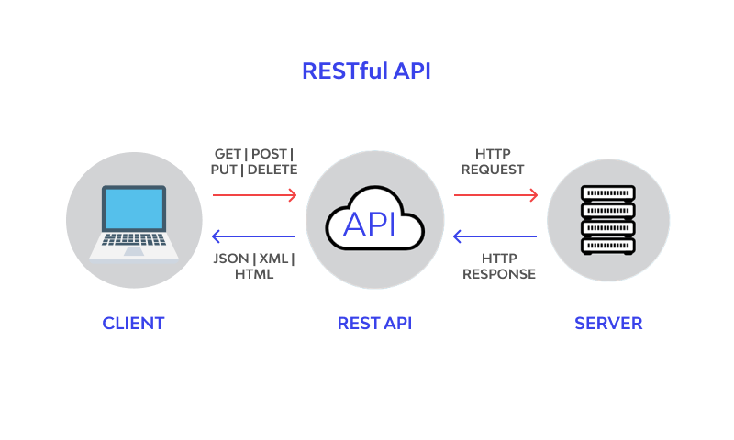
Анализ предметной области
Архитектура
6

Slide 7
Анализ предметной области
Тестирование
Unit-тесты;
Дымовое тестирование;
GUI-тестирование;
7

Slide 8
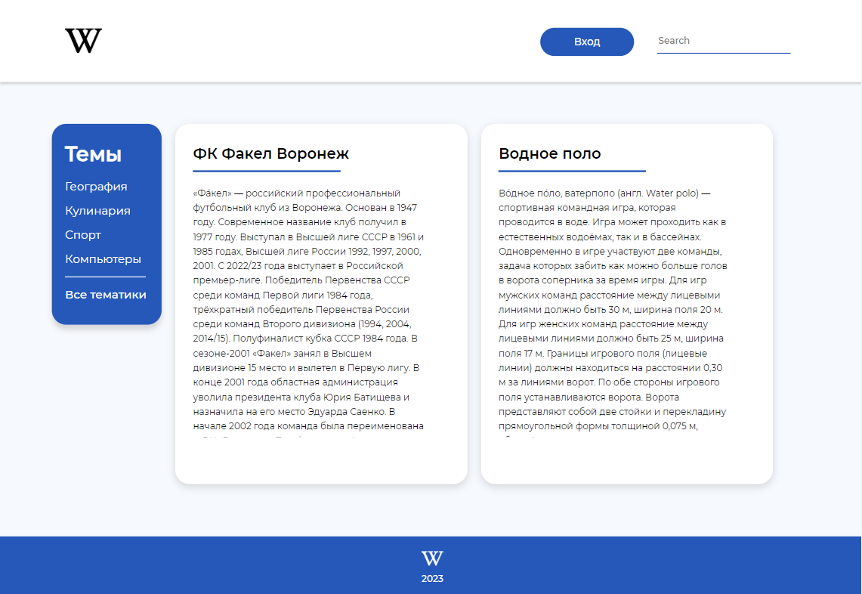
Реализация
Главная страница
8

Slide 9
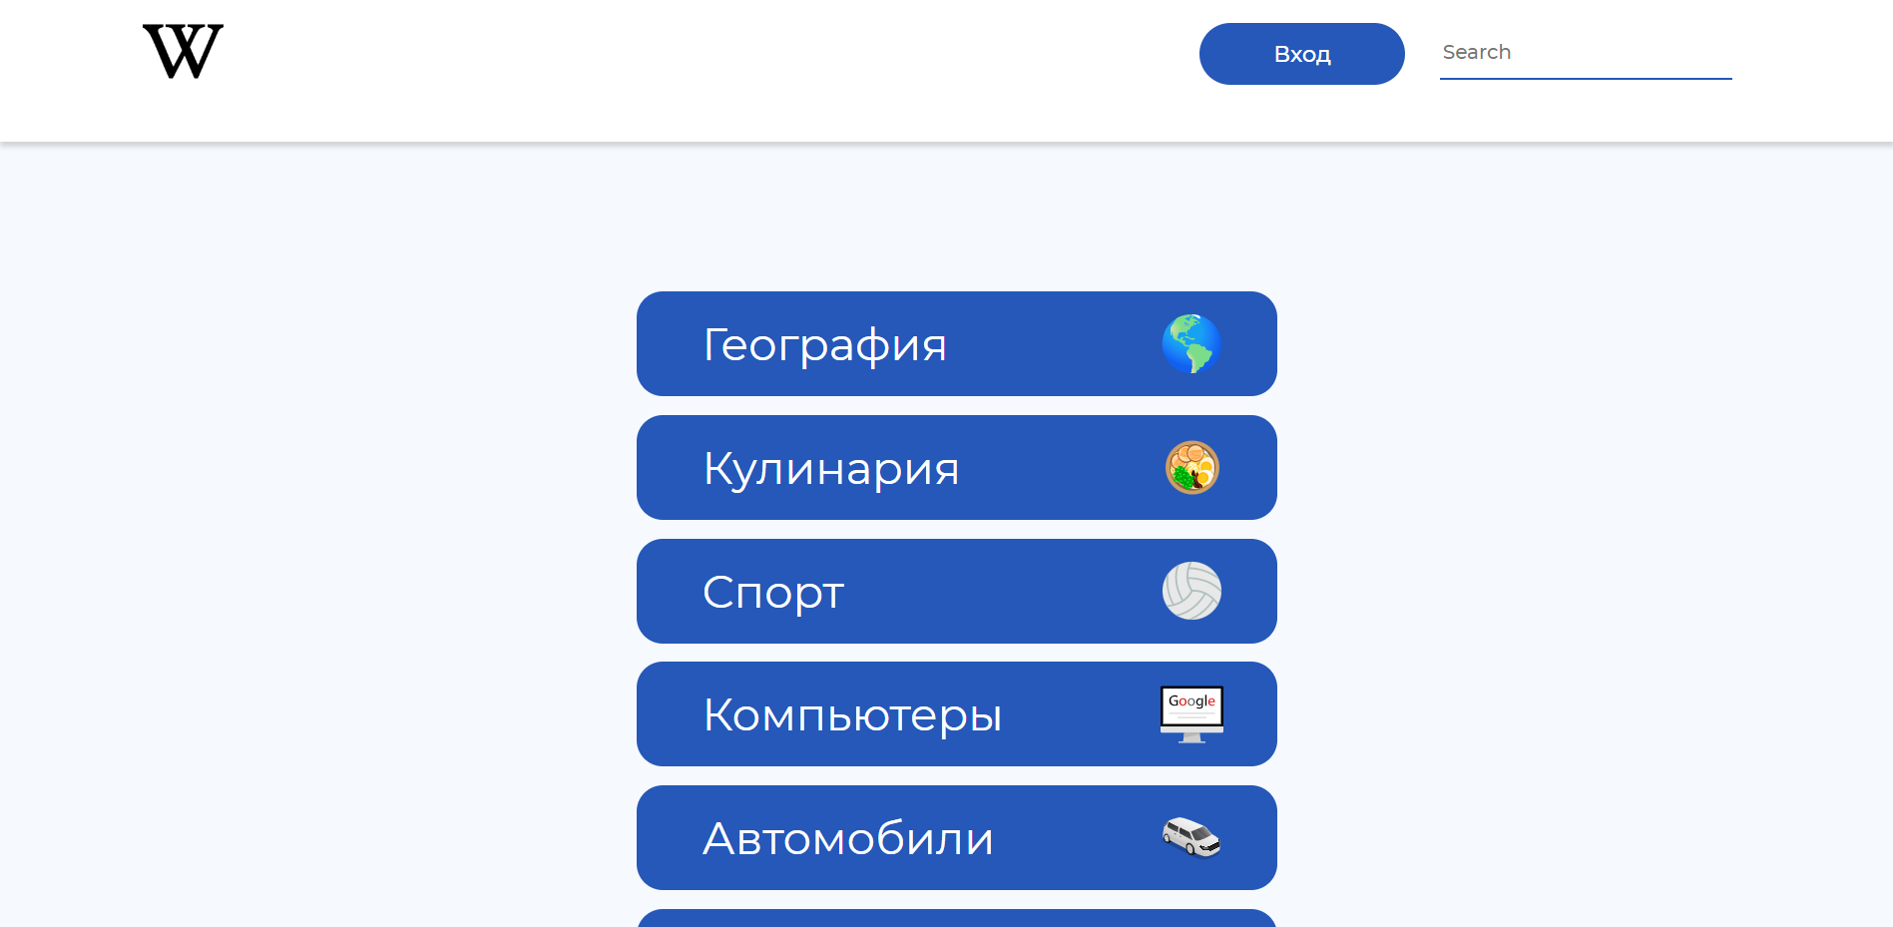
Реализация
Страница со всеми тематиками
9

Slide 10
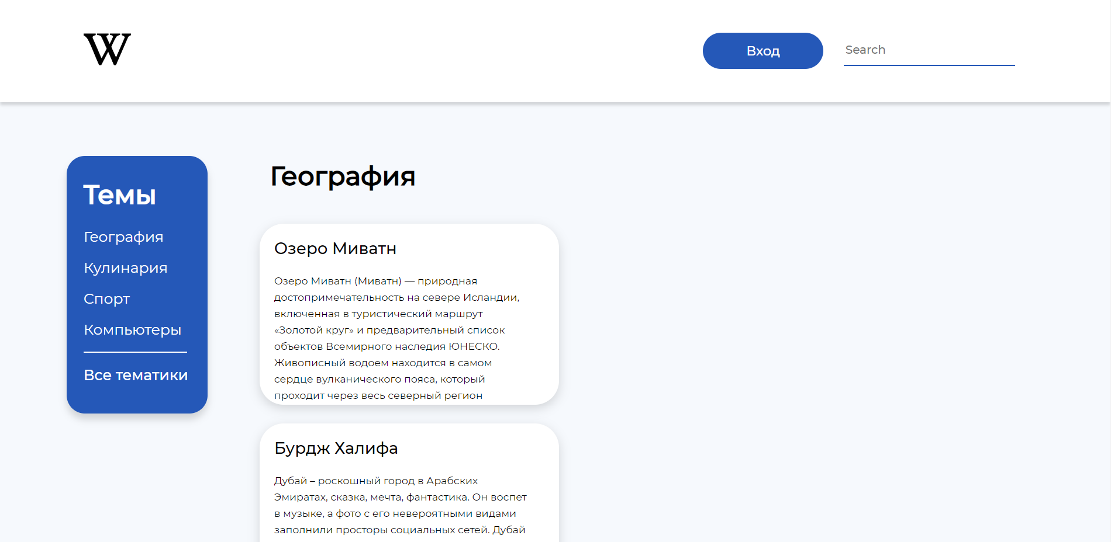
Реализация
Страница со статьями конкретной тематики
10

Slide 11
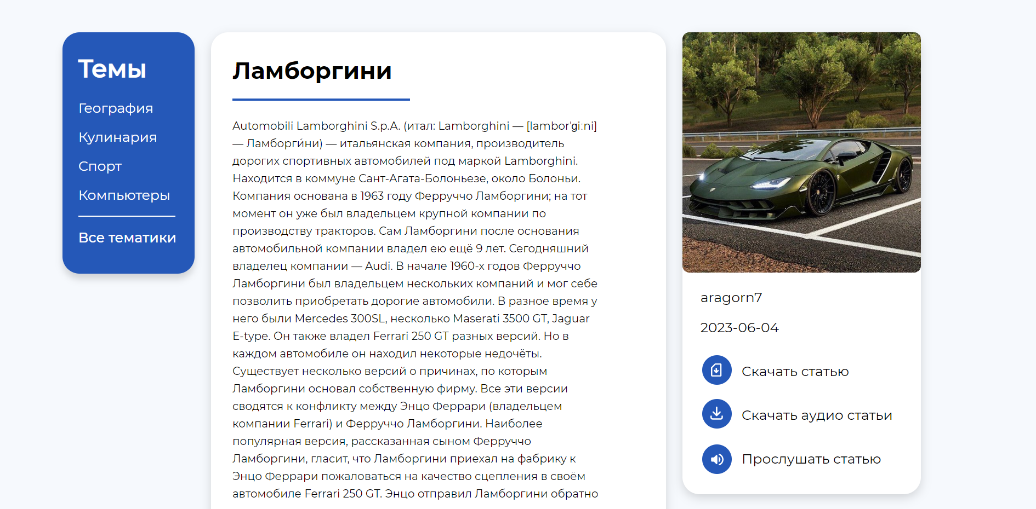
Реализация
Страница со статьей
11

Slide 12
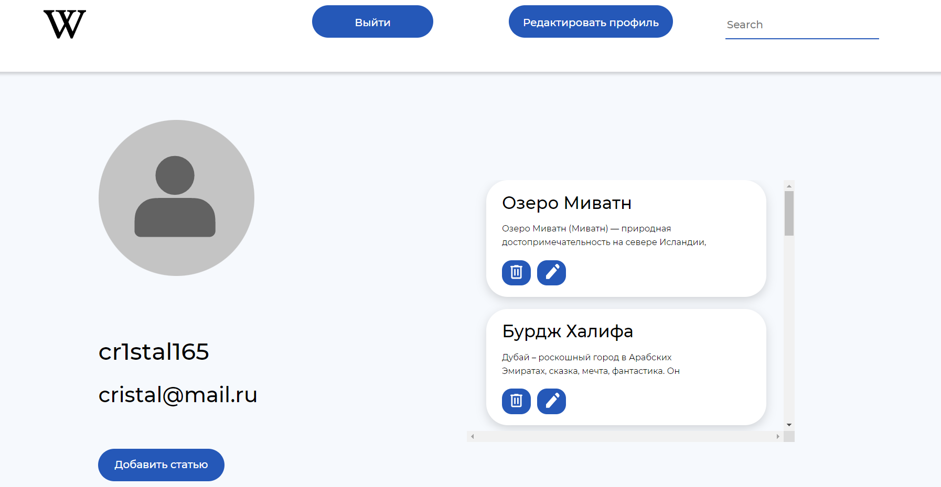
Реализация
Страница профиля
12

Slide 13
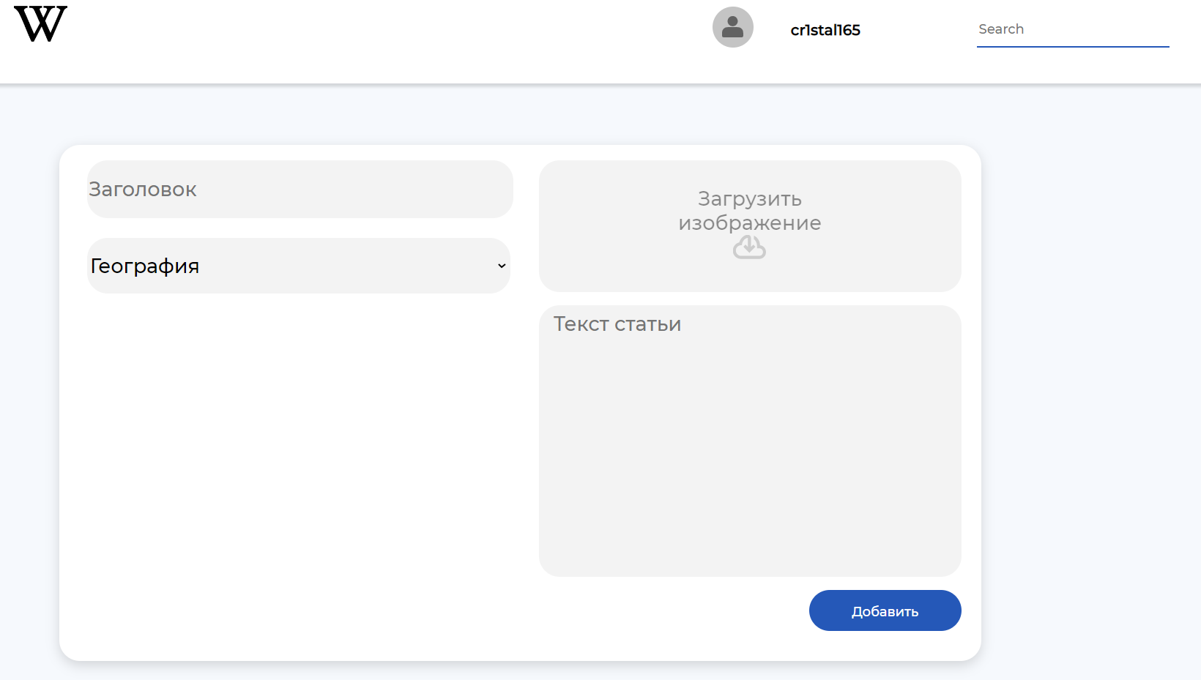
Реализация
Страница с добавлением статьи
13

Slide 14
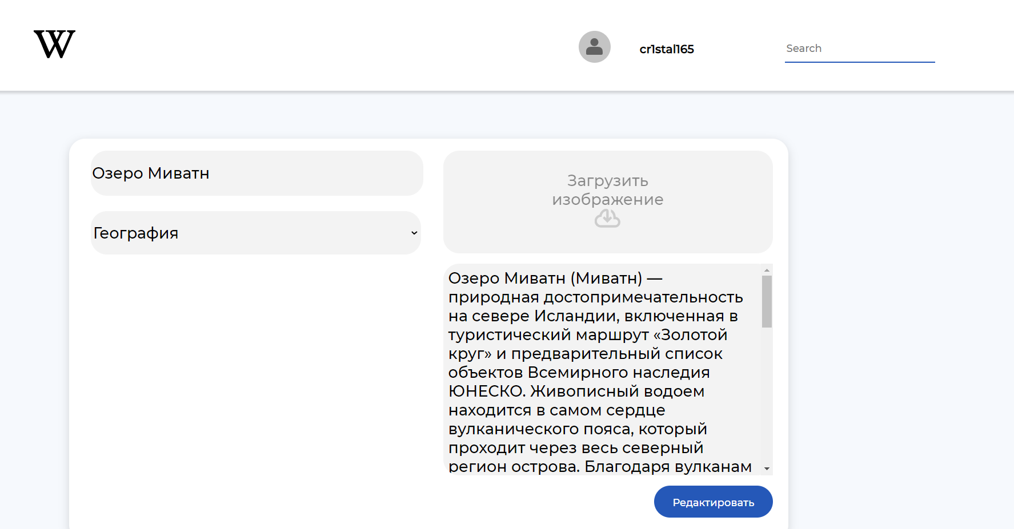
Реализация
Страница с редактированием статьи
14

Slide 15
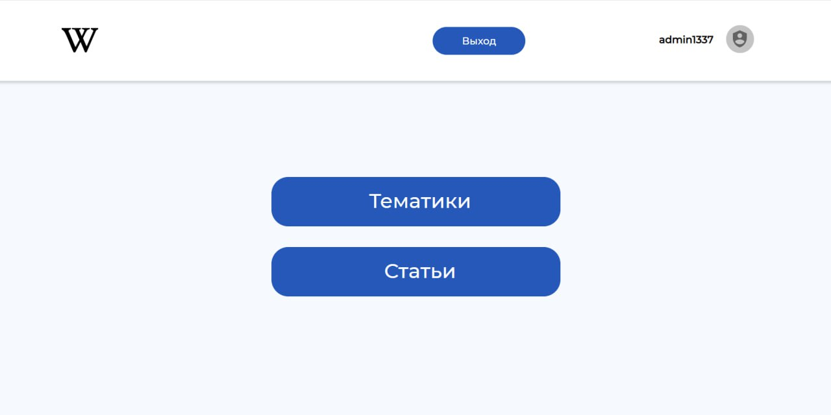
Реализация
Главная страница администратора
15

Slide 16
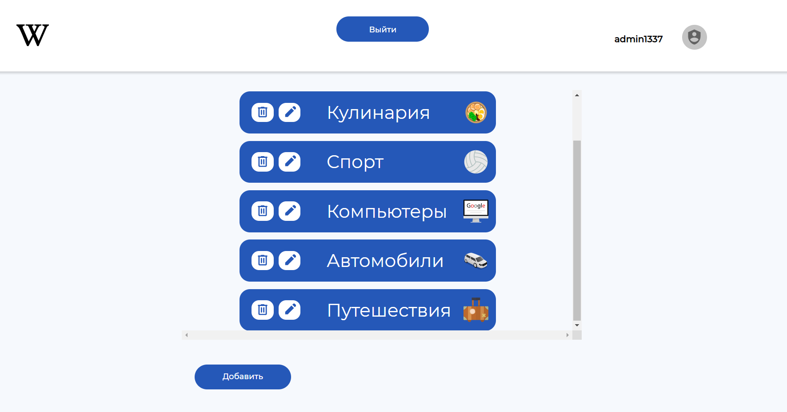
Реализация
Страница со всеми тематиками для администратора
16

Slide 17
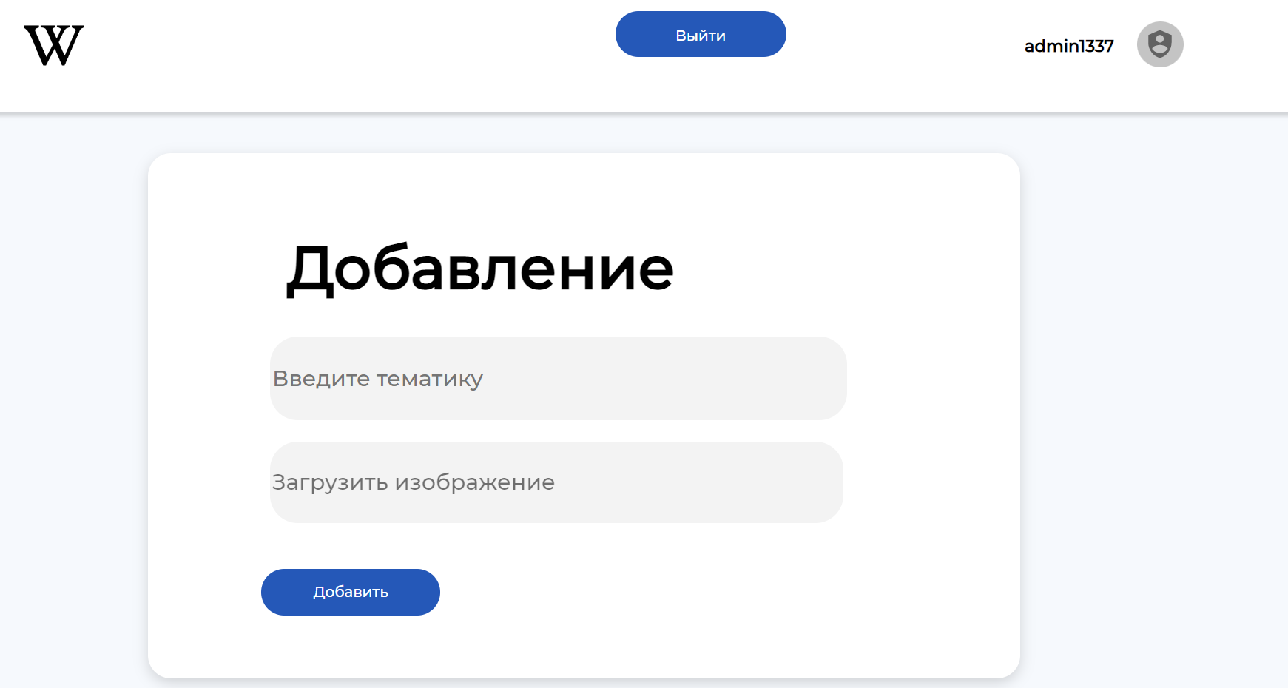
Реализация
Страница с добавлением тематики для администратора
17

Slide 18
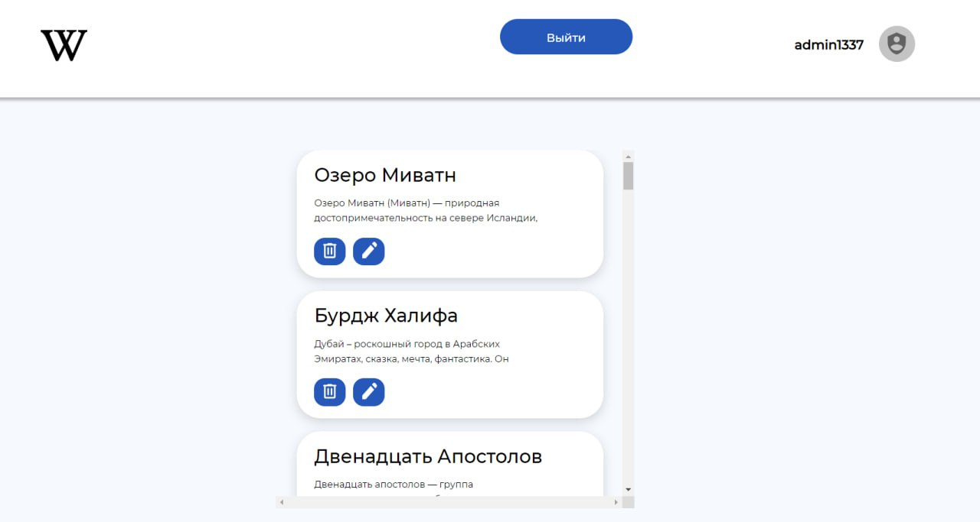
Реализация
Страница со всеми статьями для администратора
18

Slide 19
Заключение
В разработанном веб-приложении реализованы:
Предоставление информации;
Совместное использование знаний;
Экспорт файлов;
Поиск статей.
19

Slide 20
Спасибо за внимание
20

